Slide 1


EACAT 3.0

Slide 2
Primera fase. Dissenyar l’EACAT 3.0, amb l’objectiu de crear un prototip de la nova plataforma amb totes les pantalles i funcionalitats que haurà de tenir el nou EACAT.
Inici: Segon semestre del 2021.
Fi: Desembre del 2021
Segona fase. Desenvolupament i posada en marxa al cloud AWS.
Inici: Gener del 2022.
Fi: Desembre del 2024

Slide 3
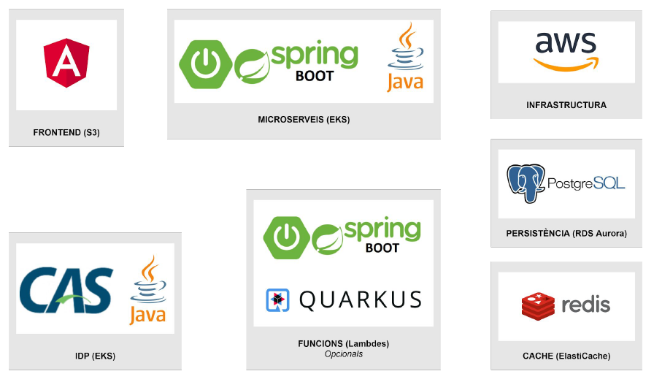
Stack Tecnològic

Slide 4
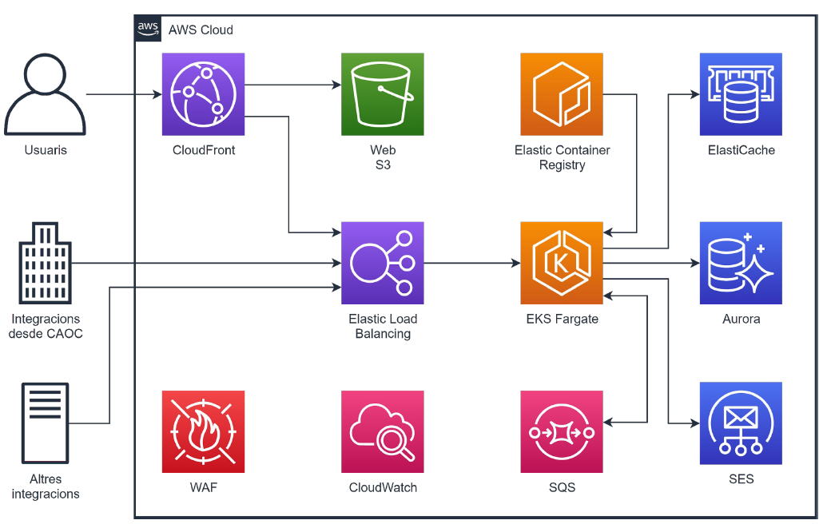
Arquitectura proposada

Slide 5
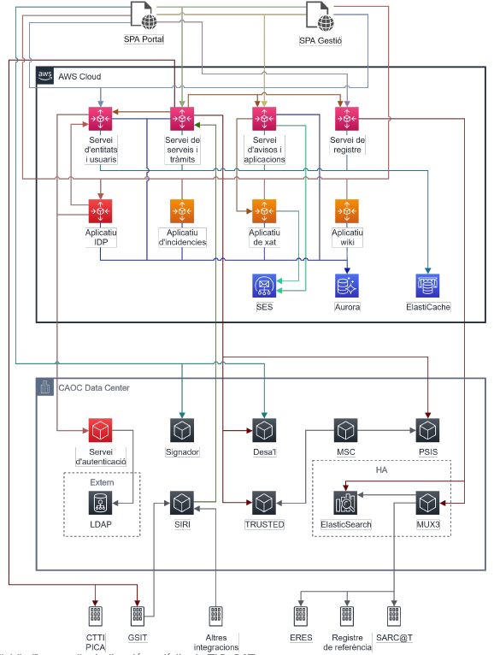
Proposta de components

Slide 6
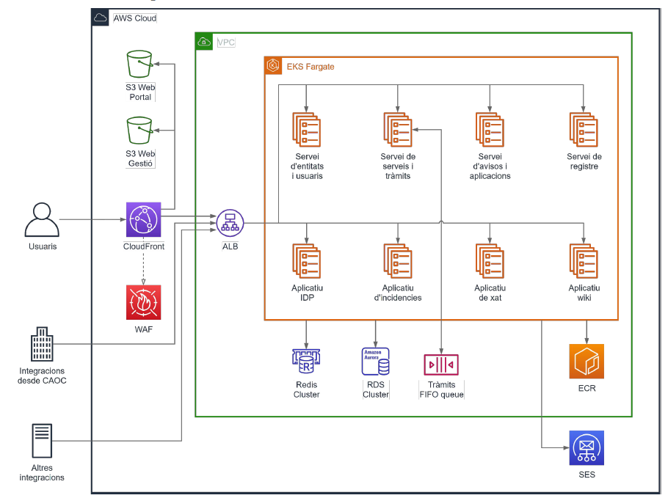
Arquitectura dels components

